Slide 1
初识函数
Notes:
本PPT模板部分元素使用了幻灯片母版制作。如果需要修改，点击-视图-幻灯片母版-修改；完成后关闭编辑母版即可。

Slide 2

如何用一个通用的算法求解方程呢？

Slide 3

目 录
01
函数的认识
求解一元二次方程
02
03
思维拓展

Slide 4

1. 函数的认识

Slide 5

1.1 函数的概念
数学中，函数是一种对应关系，也就是自变量与因变量之间的关系。这种关系使一个集合里的每一个元素对应到另一个集合里的唯一元素。函数概念含有三个要素：定义域、值域和对应法，一般书写为y=f（ x）。其中核心是对应法则f，它是函数关系的本质特征。

Slide 6
1.1 函数的概念
计算机编程中，函数是一段可以直接被另一段程序或代码引用的程序或代码。一个较大的程序一般应分为若干个程序模块，每一个模块用来实现一个特定的功能。高级语言中，允许将可能重复使用的程序模块设计成函数。在程序设计过程中，主函数可以调用其他函数，其他函数也可以互相调用，同一个函数可以被一个或多个函数调用多次。
高级语言中，会将一些常用的功能模块编写成内置函数，放在函数库中供应用程序调用。编程时，要善于运用函数，以减少重复编写程序段的工作量，提高编程效率。

Slide 7

1.2 Python 内置函数
Python中内置了很多实用函数，可以直接去调用。这些内置函数主要与数学计算、类型转换、输入输出、进制编码、对象管理等相关。本节简要介绍数学计算、类型转换、输入输出等方面的核心内置函数。

Slide 8
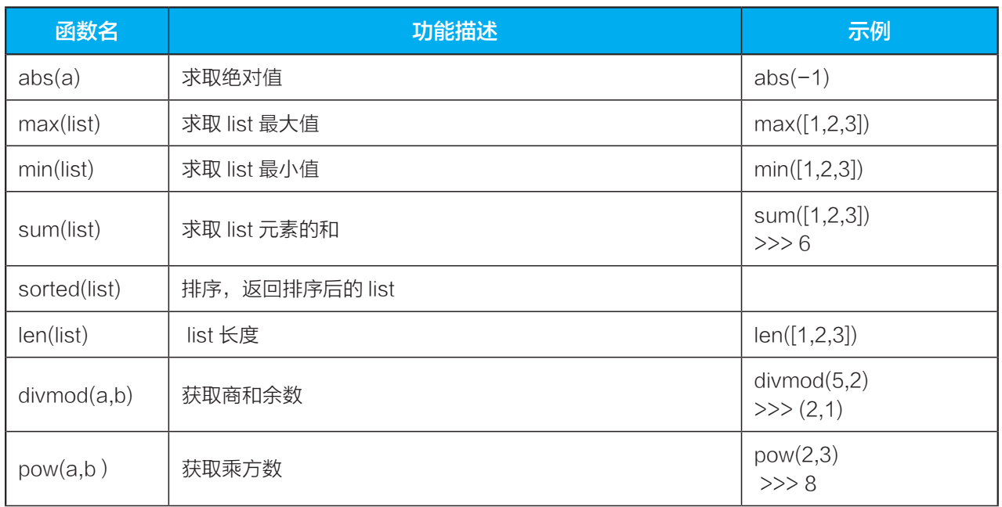
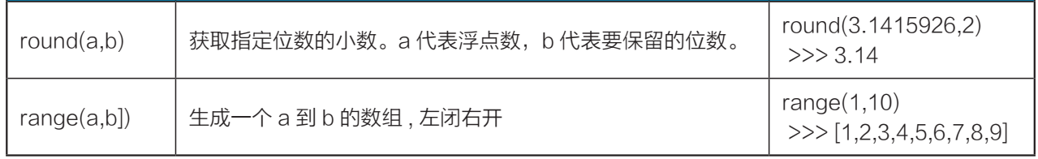
1.2 Python 内置函数
（1）数学计算

Slide 9
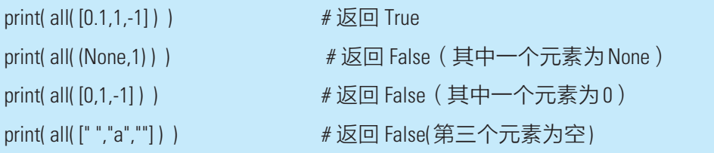
1.2 Python 内置函数
（1）数学计算
例如， all() 函数用于判断给定的参数中的所有元素是否都为True，是返回 True，否返回 False。元素除了是0、空、 None、 False外，都算True，但是空元组、空列表的返回值为True。示例程序如下：

Slide 10
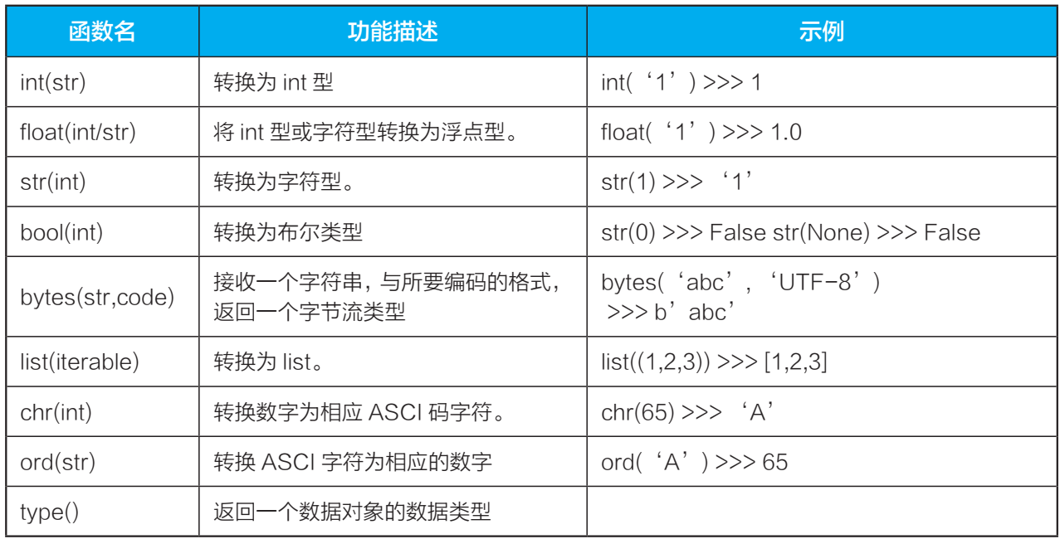
1.2 Python 内置函数
（2）类型转换

Slide 11

1.2 Python 内置函数
（2）类型转换
例如， chr()函数将一个范围在range(256)内（即0 ～ 255）的整数转化为字符，返回一个对应的ASCII数值。

Slide 12
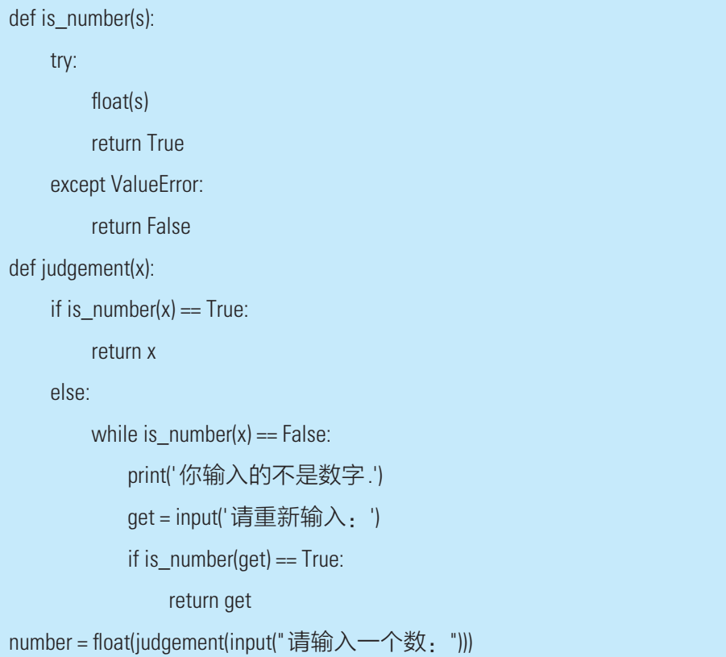
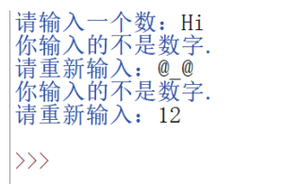
1.2 Python 内置函数
（2）类型转换
编程练习：判断输入是否为数字
程序运行结果
代码示例

Slide 13
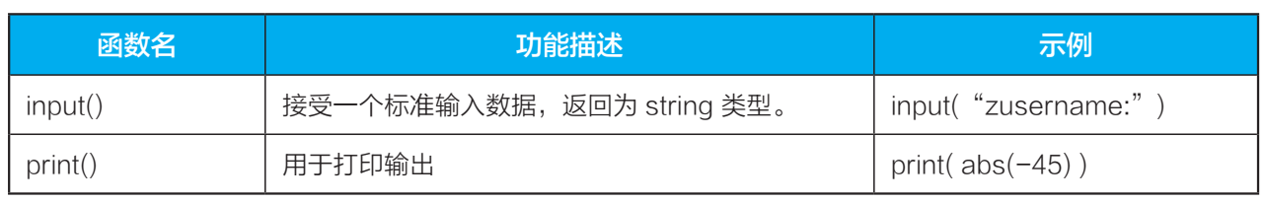
1.2 Python 内置函数
（3）输入输出

Slide 14
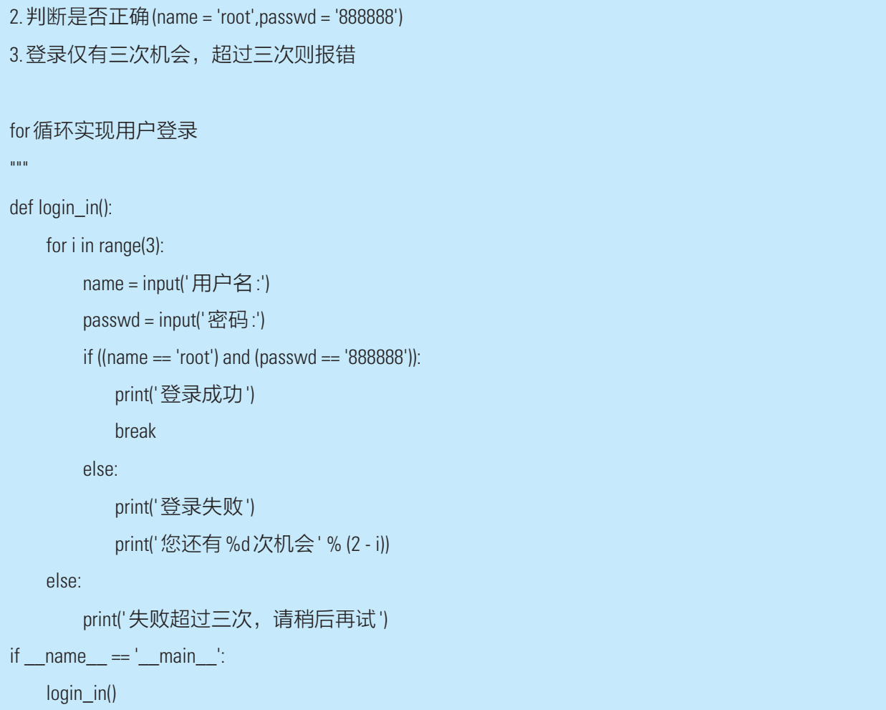
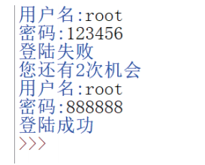
1.2 Python 内置函数
（3）输入输出
编程练习：模拟用户登录
代码示例
程序运行结果

Slide 15

1.3 内置函数用法查询
通过以上表格中列出的内置函数情况可以看出，要调用其中的内置函数，首先需要知道该函数的名称，还要了解该函数的输入参数等细节。 Python的内置了函数有80多个，对初学者来说，很难一下掌握这么多函数的具体用法。编程时如果需要了解某个函数的参数和具体用法，可以利用在Python交互式命令行中使用help()函数进行查询。

Slide 16
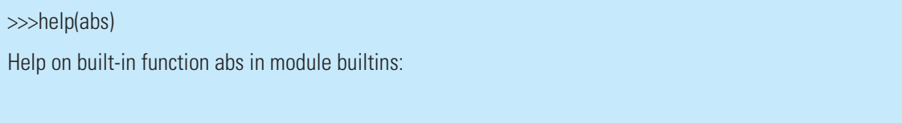
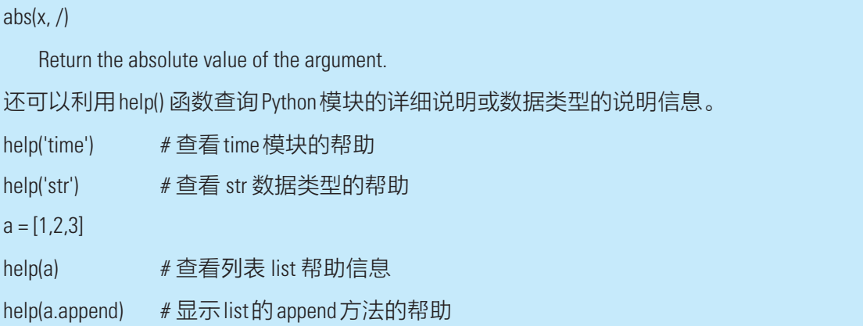
1.3 内置函数用法查询
例如查询abs()函数的用法，可以进行如下操作。

Slide 17
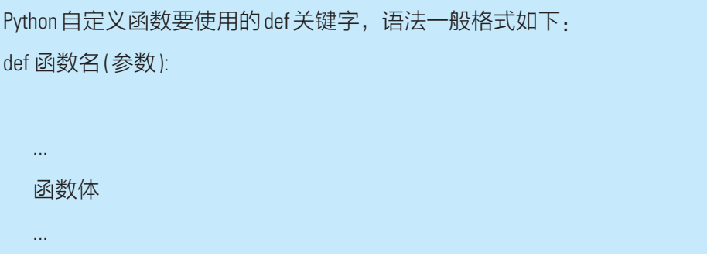
1.4 Python 自定义函数
函数能显著提高代码的重复利用率，提高编程效率。 Python提供了许多内建函数，也可以自己创建函数，这就是用户自定义函数。

Slide 18

1.4 Python 自定义函数
以上自定义函数的方法中，需要说明的是：
 def：是表示自定义函数的关键字。
 函数名：新定义的函数的名称，后续是根据该函数名来调用函数的。
 函数体：函数中进行一系列的逻辑计算，如：计算判别式、计算列表中的最大数和最小数等。
 参数：为函数体提供数据，
 返回值：当函数体执行完毕后，用来返回给调用者的计算结果数据。

Slide 19
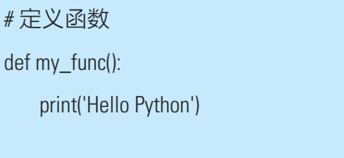


1.4 Python 自定义函数
和其他高级语言相比， Python自定义函数在声明函数名语句末尾要有冒号，其次就是它不需要用花括号将语句块括起来，再者就是函数体语句块采用缩进方式进行组织。Python自定义函数以及调用自定义函数的实现方法示例如下：

Slide 20
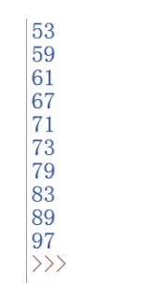
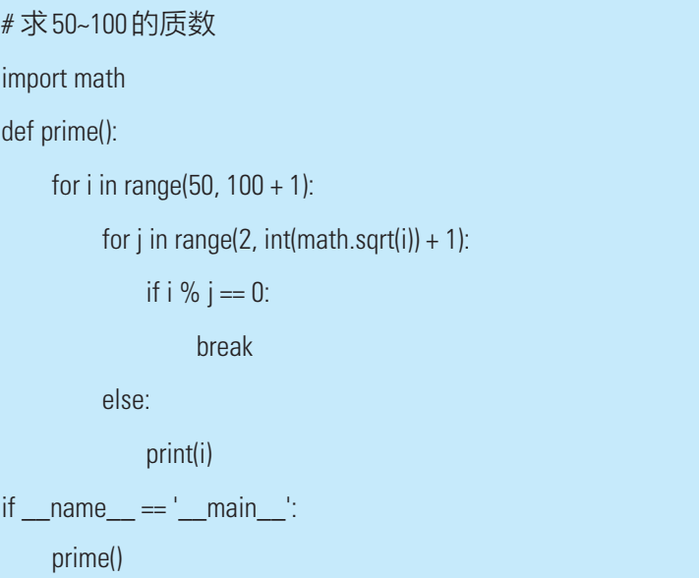
1.4 Python 自定义函数
编程练习：封装求质数的函数
程序运行结果
代码示例

Slide 21
2. 求解一元二次方程

Slide 22
2 求解一元二次方程
任务描述
只含有1个未知数（一元），并且未知数项的最高次数是2（二次）的整式方程叫作一元二次方程。设计一个程序，能够根据输入的一元二次方程系数，对所有的一元二次方程求解，并且区分出解的不同情况，包括有两个实数解，一个实数解和两个虚数解。

Slide 23
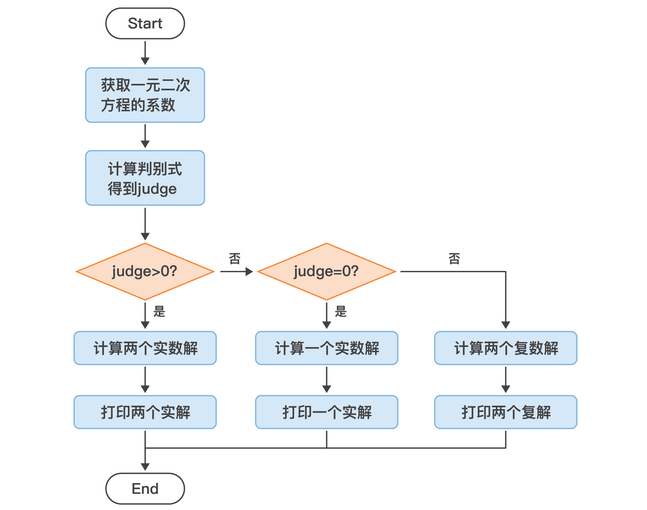
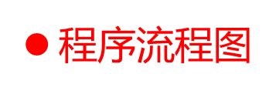
2 求解一元二次方程

Slide 24
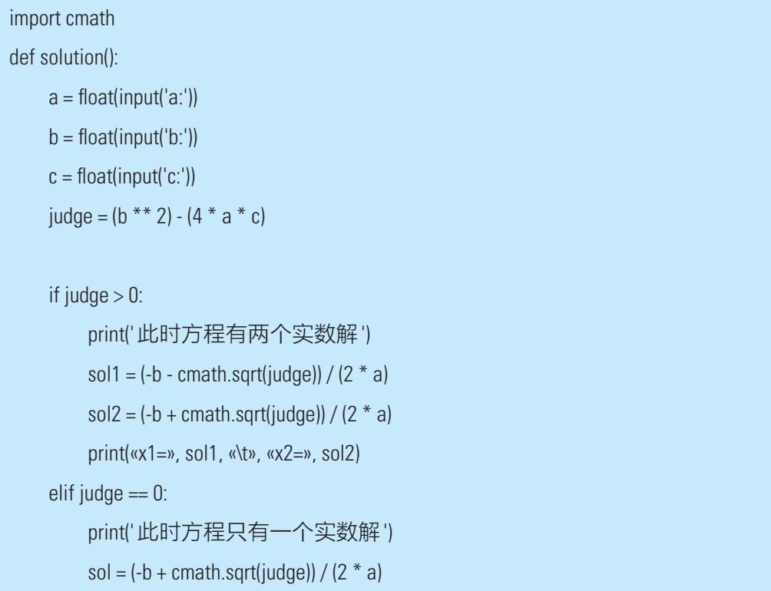
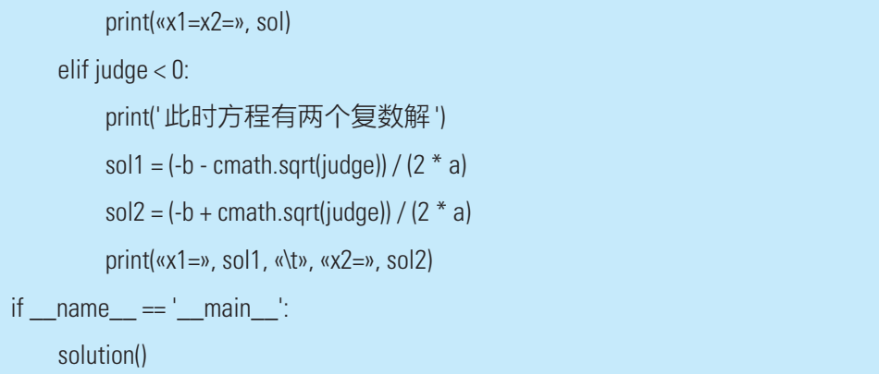
2 求解一元二次方程
参考代码

Slide 25
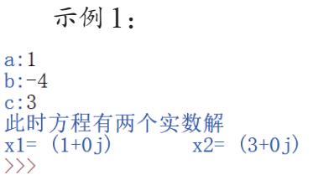
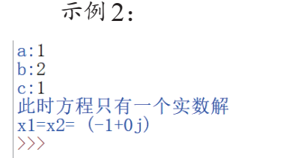
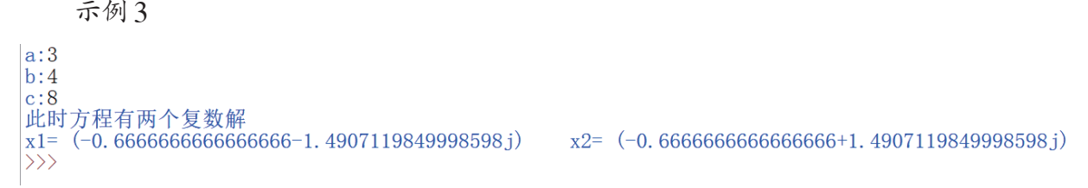
2 求解一元二次方程
运行结果

Slide 26
3. 思维拓展

Slide 27
3.1 函数的作用
在程序设计中，一般把需要反复执行的代码模块封装成函数，在需要该功能模块时进行调用。函数是指将一组语句的集合通过一个名字（函数名）封装起来，要想执行这个函数，只需要调用其函数名即可。
函数的主要作用有：
（1）程序复用。编程时可以调用封装好了的函数，实现了功能代码模块的复用，减少了重复编写代码的工作，有效降低了程序的总长度。
（2）代码一致性。将特定功能设计成函数后，遇到需要修改这些功能时，只需要统一修改函数内的代码即可。对于规模较大的程序，有利于保持代码的一致性。

Slide 28
3.1 函数的作用
（3）可读性。通过调研公共函数，主程序的代码得到精简，程序的可读性提高。
（4）调试及维护。使用函数，会方便程序主体的修改，方便了程序的调试，易于扩展功能设计。使用函数，也方便了程序的调试，降低了后期维护代码的难度。
（5）开发周期。将功能复杂的程序进行模块化设计，调用系统内部函数，或自定义函数，有利于分工合作，缩短开发周期。

Slide 29
3.2 命名好习惯
PEP8编程规范中，总结了许多编程经验供初学者学习。关于变量及自定义函数的命名习惯，有如下建议供学习者借鉴
（1）永远不要使用容易混淆的字母，如“l”（小写的l）、“O”（大写的O）或“I”（大写的I）等，作为单字符变量名，也尽量在变量名中避免使用这些易混淆的字母。这样，有利于降低编程过程中产生错误。
（2）有些字体里，小写的字母O和小写的字母l等字符难以和数字0和1区分，编程时应该尽量不用。如果想用字母“l”，可以用‘ L’代替。
（3）函数名应该小写。如果想提高可读性，可以用下划线作分隔。
（4）命名时，大小写混合仅在为了兼容原有大小写混合风格的情况下使用。为了向后兼容，可以多用下划线进行组合。

Slide 30

小结
函数的认识
函数的概念、Python内置函数、内置函数用法查询、自定义函数
求解一元二次方程

Slide 31
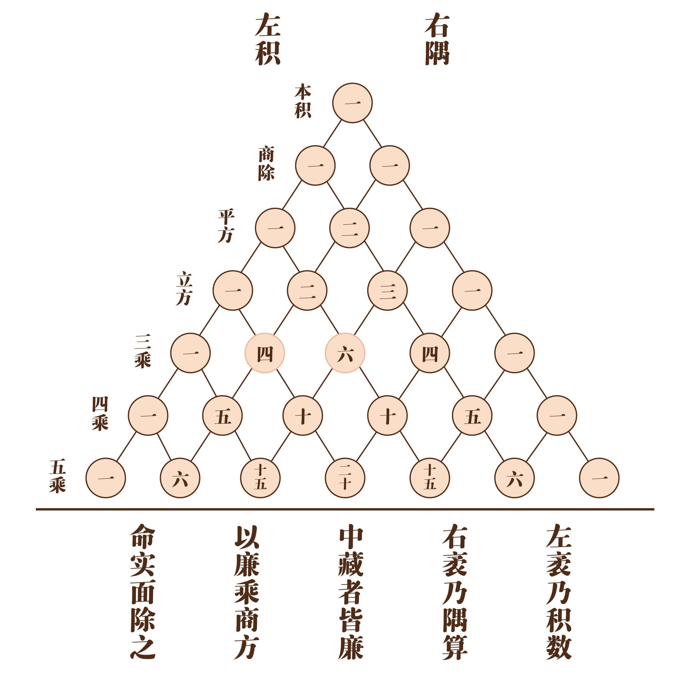
杨辉三角
杨辉三角的各项系数如图所示，其中各项系数的生成规律说明如下：
（1）每行端点与结尾的数为1。
（2）每个数等于它上方两数之和；
（3）第n项的数字有n项，第n行数字之和为2n-1；
（4）第n行的m个数可表示为 C(n-1， m-1)，即为从n-1个不同元素中取m-1个元素的组合数；

Slide 32
杨辉三角
杨辉三角的各项系数如图所示，其中各项系数的生成规律说明如下：
（5）第n行的第m个数和第n-m+1个数相等 ，为组合数性质之一。
（6）每个数字等于上一行的左右两个数字之和。可用此性质写出整个杨辉三角。即第n+1行的第i个数等于第n行的第i-1个数和第i个数之和，这也是组合数的性质之一。即 C(n+1,i)=C(n,i)+C(n,i-1)。
（7）(a+b)n的展开式中的各项系数依次对应杨辉三角的第(n+1)行中的每一项

Slide 33
课后作业
请按照杨辉三角各项系数的生成规律，编写Python程序，输出杨辉三角前7行的各项系数

